Slide 1
1.13 什么是项目集管理

Slide 2
提纲
项目，项目集和项目组合
什么是项目集管理

Slide 3
项目，项目集和项目组合
企业阶段性奋斗目标
战略
Strategy
项目组合 Portfolio
为战略而组织在一起的项目
项目集 Program
相关联的被协调管理的项目
项目 Project
为实现具体目标而计划的工作

Slide 4
项目集
一组相互关联且被协调管理的项目、子项目集和项目集活动，以便获得分别管理所无法获得的利益

Slide 5
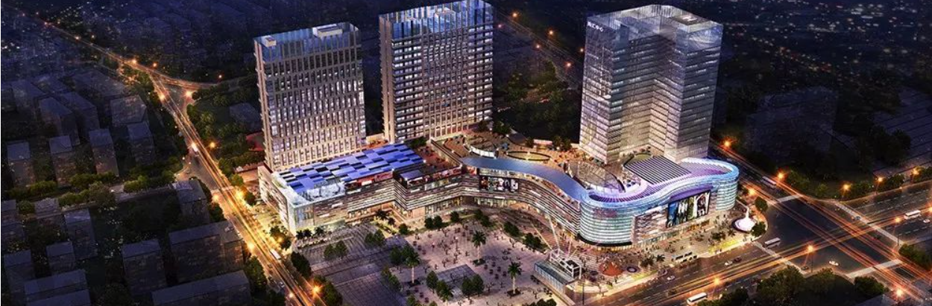
城市综合体
集酒店、写字楼、公寓、购物中心为一体

Slide 6
项目经理
项目集
酒店
写字楼
公寓
购物中心

Slide 7
项目集经理
项目之间的关系
总统筹
总协调
共性工作
1+1 > 2

Slide 8
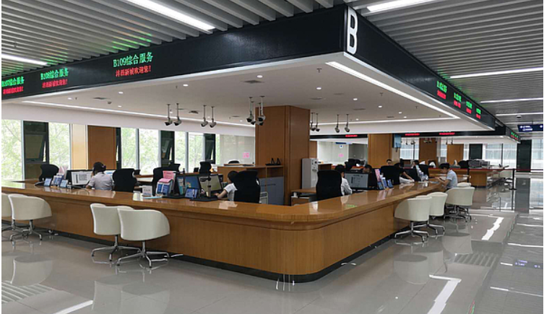
政务中心
工商
税务
社保
银行

Slide 9
回顾
项目、项目集和项目组合关系
什么是项目集管理

Slide 10
谢谢！
如果喜欢本视频，请点赞并关注、转发，谢谢！

